Slide 1
Návrh výrobního postupu hřídele pro převodovku
Vysoká škola technická a ekonomická v Českých Budějovicích Ústav Technicko – technologický
Autor bakalářské práce: Roman Hora
Vedoucí bakalářské práce: Ing. Martin Podařil, PhD., Ph.D.
Oponent bakalářské práce: Mgr. Andrej Kubala, PhD.

Slide 2
Cíl Práce
Cílem práce je popsat konstrukční řešení převodových stanic se zaměřením na namáhání hybných členů. V aplikační části práce se zaměřit na varianty výrobních postupů jednotlivých komponent a na základě vykonané rešerše ve výrobních postupech navrhnout technologický postup výroby zvoleného člena.

Slide 3
Teorie
Hřídel je strojní součást, která slouží k přenosu síly otáčení a umožňuje spojení různých částí stroje
Nejčastějšími materiály využívané pro hřídel jsou oceli, především pak oceli třídy 11
Výroba hřídele probíhá těmito operacemi: soustružení; frézování a broušení
Tepelné zpracování hřídel se může provádět: žíhání; kalení a popuštění
Chemicko - tepelné zpracování se na hřídel může aplikovat: cementování; nitridování a boridování
Druhy namáhání vyskytující se na hřídeli: na ohyb; na krut a únavové namáhání

Slide 4
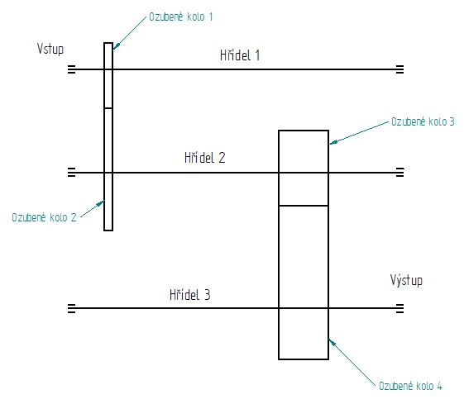
Návrh schéma převodovky
Dvoustupňová převodovka s čelním ozubením
Dva páry ozubených kol s přímými zuby

Slide 5
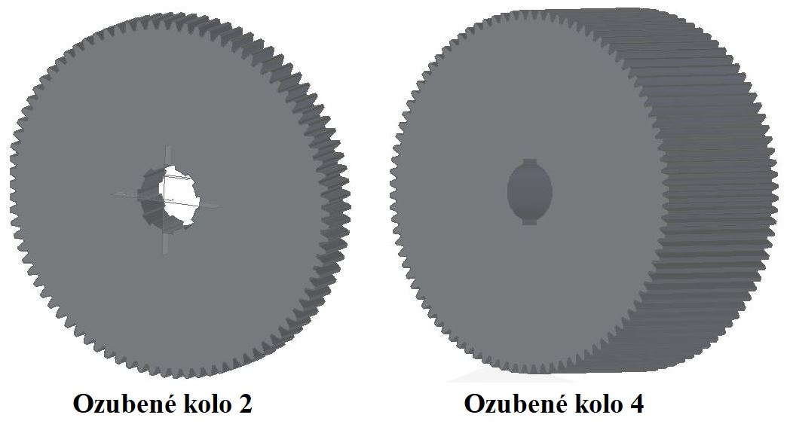
Návrh ozubených kol
Ozubené kol 2 má dedendumový poměr 10
Ozubené kol má dedendumový poměr 45
Ozubená kola 1 a 3 jsou pastorky a jsou na hřídeli při výrobě

Slide 6
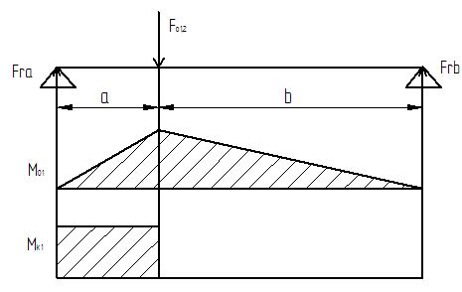
Hřídel 1
Jedno ozubené kolo, proto jedna zatěžující síla
Ozubené kolo je s hřídelí vyráběno zároveň
Na obou koncích hřídele stejný průměr vzhledem k ekonomičnosti
Použitá ložiska NNCF 5006 CV z důvodu velké radiální síly
Pro napojení na začátku hřídele slouží pero

Slide 7
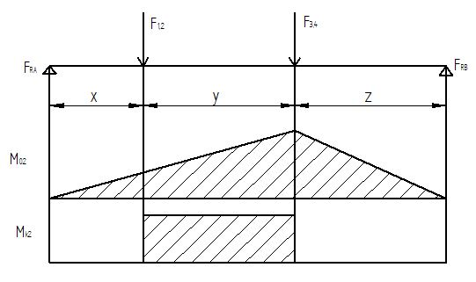
Hřídel 2
Na hřídeli jsou umístěná dvě ozubená kola, proto dvě zatěžující síly
Jedno z ozubených kol je vyráběno současně s hřídelí
Na hřídeli jsou využitá ložiska NUP 2309 ECP z důvodu snažší výměny součásti ložiska

Slide 8
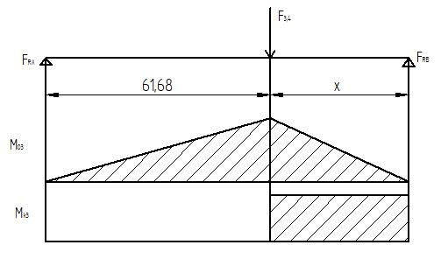
Hřídel 3
Na hřídeli se nachází jedno ozubené kolo, proto jedna zatěžující sila
Hřídel je s ozubeným kolem spojena pomocí pera
Na konci hřídele je pera na další napojení
Použitá ložiska NNCF 5012 CV z důvodu velké radiální síly
Z důvodu ekonomky jsem zvolil stejný průměr na obou koncích hřídele

Slide 9
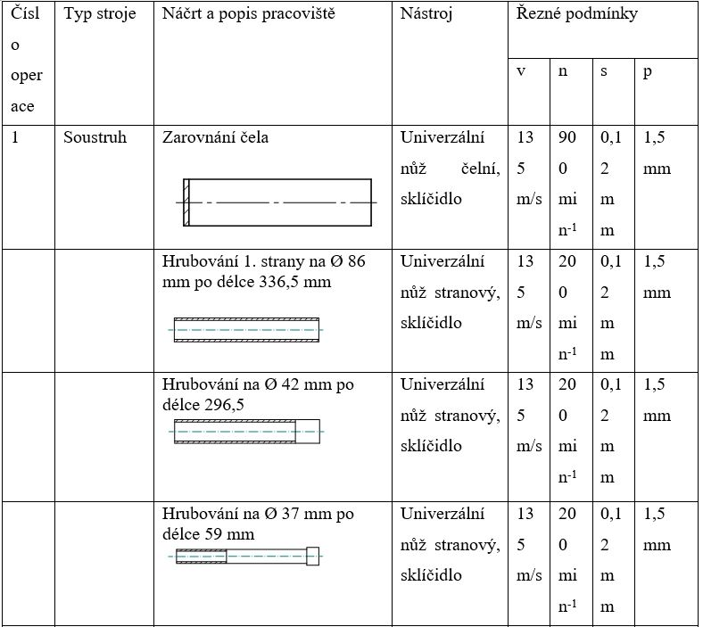
Výrobní postup
Použité operace při výrobě: Soustružení a frézování
Po dokončení výroby byl na povrch hřídele použito procesu broušení
Jako poslední operace byla využitá cementace na zpevnění povrchu
U každé probíhající operace je znázorněná opracovávaná plocha

Slide 10
Navrhovaná opatření
Při procesu soustružení hřídele využít součást soustruhu koník z důvodu délky hřídele
Po dokončení výroby soustružením zařadit dokončovací metodu v podobě broušení

Slide 11
Dosažené výsledky a přínos práce
U jedné hřídele využito spojení za pomocí drážkované hřídele z důvodu velkého namáhání
Nutnost hřídel v místě ozubeného kola použít proces cementování z důvodu většího opotřebení
Přínos práce je kvalitně a důkladně zpracovaná tabulka s postupem výroby hřídele pro převodovku
Navrhovaná opatření jsou navrhnuta, která se vyskytla při výrobě dané hřídele

Slide 12
Návrh výrobního postupu hřídele pro převodovku
Vysoká škola technická a ekonomická v Českých Budějovicích Ústav Technicko – technologický
Autor bakalářské práce: Roman Hora
Vedoucí bakalářské práce: Ing. Martin Podařil, PhD., Ph.D.
Oponent bakalářské práce: Mgr. Andrej Kubala, PhD.

Slide 13
Otázka č. 1
Proč se autor rozhodl pří navrhování ložisek pro hřídele 1, 2 a 3 nepoužít kuličkové ložisko

